Slide 1
Перпендикулярність
у просторі

Slide 2
Відстані у просторі
Відстань між двома точками дорівнює довжині відрізка, що з'єднує ці точки.
А
Відстань від точки до прямої – це довжина перпендикуляра, опущеного з даної точки на пряму.
.
а
В
АВ І а
.
А
а
Відстань між паралельними прямими – це відстань від якої-небудь точки однієї прямої до другої.
.
б
В
а ІІ b; А є а;
АВ І в; В є b.

Slide 3
Відстань від точки до площини
Відстань від точки до площини – це довжина перпендикуляра, опущеного з цієї точки на площину.
.
.
.
K
K
S
.
.
.
M
M
α
α
O
Проводимо KMІα (M є α).
SO І α. Проводимо KM ІІ SO. Тоді KM І α.
.
К
А
.
β
М
Проводимо через точку К площину β І α(перетинає α по АВ). Проводимо КМ І АВ. Тоді КМ І α.
В
α

Slide 4
Відстань між прямою і паралельною їй площиною
Відстанню від прямої до паралельної їй площини називається відстань від довільної точки цієї прямої до площини.
.
α
А
а ІІ α, А є а
Вибираємо на прямій а довільну точку А і знаходимо відстань від цієї точки до площини α

Slide 5
Відстань між паралельними площинами
Відстанню між двома паралельними площинами називається відстань від довільної точки однієї площини до другої площини.
.
β
В
α
Β ІІ α, В є β
Вибираємо в площині β довільну точку В і знаходимо відстань від цієї точки до площини α.

Slide 6
Відстань між мимобіжними прямими
Спільним перпендикуляром до двох мимобіжних прямих називається відрізок з кінцями на цих прямих, перпендикулярний до кожної.
Відстанню між мимобіжними прямими називається довжина їх спільного перпендикуляра. Вона дорівнює відстані між паралельними площинами, які проходять через ці прямі.
.
А
а
АВ І а, АВ І b.
Прямі а і b – мимобіжні.
.
b
В

Slide 7
Перпендикулярність прямої і площини
Пряма, яка перетинає площину, називається перпендикулярною до цієї площини, якщо вона перпендикулярна до будь-яких двох прямих, які лежать у цій площині та проходять через точку перетину.
Ознака. Якщо пряма перпендикулярна до двох прямих, які лежать у площині і перетинаються, то вона перпендикулярна до даної площини.
а
α
c
( а І α) ↔ ( а І х);
( а І b і а І с) → а І α;
х – будь-яка пряма площини α
b
x

Slide 8
Перпендикуляр коротший за довільну похилу, проведену до площини з тієї ж точки.
У рівних похилих, проведених до площини з однієї точки, проекції рівні, і навпаки.
З двох похилих, проведених до площини з однієї точки, більшою є та, у якої проекція більша, і навпаки.
похила
перпендикуляр
А
Проекція
похилої
АС<АВ
α
Якщо АВ=АD, то СВ =СD.
Якщо СВ=СD, то АВ=АD.
В
D
С
A
Якщо СВ>СD, то АВ>АD.
Якщо АВ>АD, то СВ>СD.
α
в
с
D

Slide 9
Теорема про три перпендикуляри
(має два твердження: пряме та обернене)
Якщо пряма, яка лежить у площині та проходить через основу похилої, перпендикулярна до проекції похилої, то вона перпендикулярна і до самої похилої.
А
С
Р
С
К
Якщо пряма, яка лежить в площині та проходить через основу похилої, перпендикулярна до похилої, то вона перпендикулярна і до проекції похилої.
АВ – перпендикуляр, АС – похила, ВС – проекція похилої АС на площину α, КР – пряма на площині α.
1) Якщо КР І ВС, то КР І АС.
2) Якщо КР І АС, то КР І ВС.

Slide 10
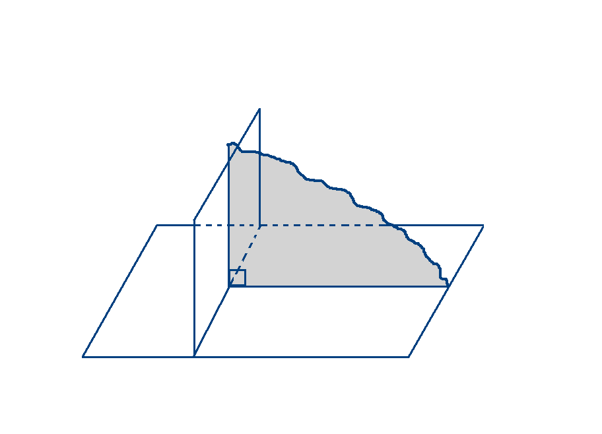
Перпендикулярність двох площин
а
α
γ
β
с
Означення. Дві площини, що перетинаються, називаються перпендикулярними, якщо третя площина, перпендикулярна до прямої перетину цих площин, перетинає їх по перпендикулярних прямих.
Якщо α перетинає β по прямій с,γ І с, γ перетинає α по прямій а, γ перетинає β по прямій b , а І b. а І c, то α І β.

